Slide 1
자바스크립트 & 제이쿼리 프론트엔드 (퍼블리셔) 개발자 과정

Slide 2
자바스크립트 소개

Slide 3
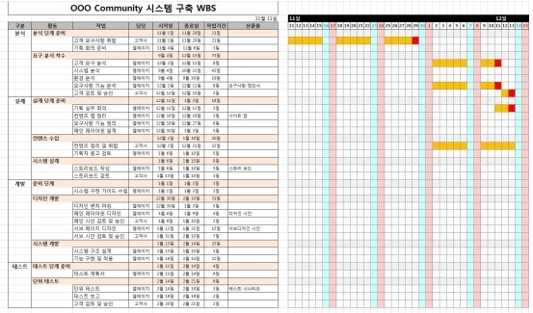
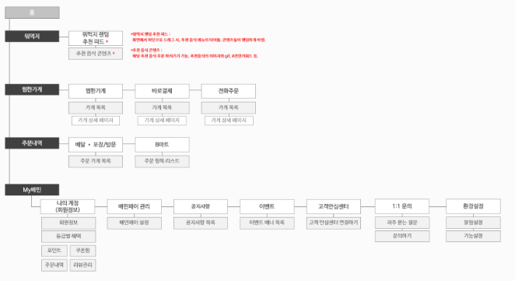
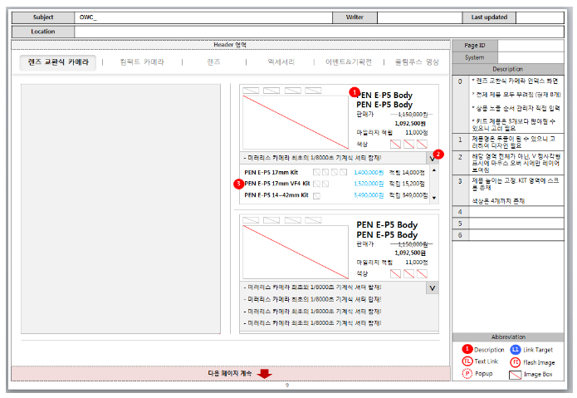
자바스크립트 & 제이쿼리 프론트엔드 (퍼블리셔) 개발자 과정
Web 프로젝트 개발 프로세스
① 고객 개발의뢰 > 기획안 작성 > UI디자인 > 프론트엔드 > 백엔드
② 프론트엔드(*Front-End) : 사용자의 눈에 보이는 부분까지 개발하는 것
*RFP : Request For Proposal = 제안요청서
**WBS : Work Breakdown Structure = 업무분류체계
***IA : Information Architectur = 메뉴구조도
****SB : Story Board = 웹스토리보드

Slide 4
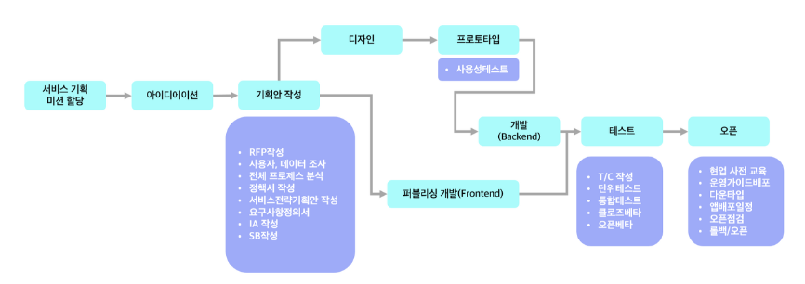
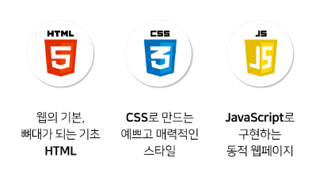
자바스크립트 & 제이쿼리 프론트엔드 (퍼블리셔) 개발자 과정
JavaScript란?
① JavaScript : 프런트엔드(Front-End) 개발 언어
② 웹 퍼블리셔가 작업한 정적인 웹 문서에 동작을 부여할 수 있는 언어!

Slide 5


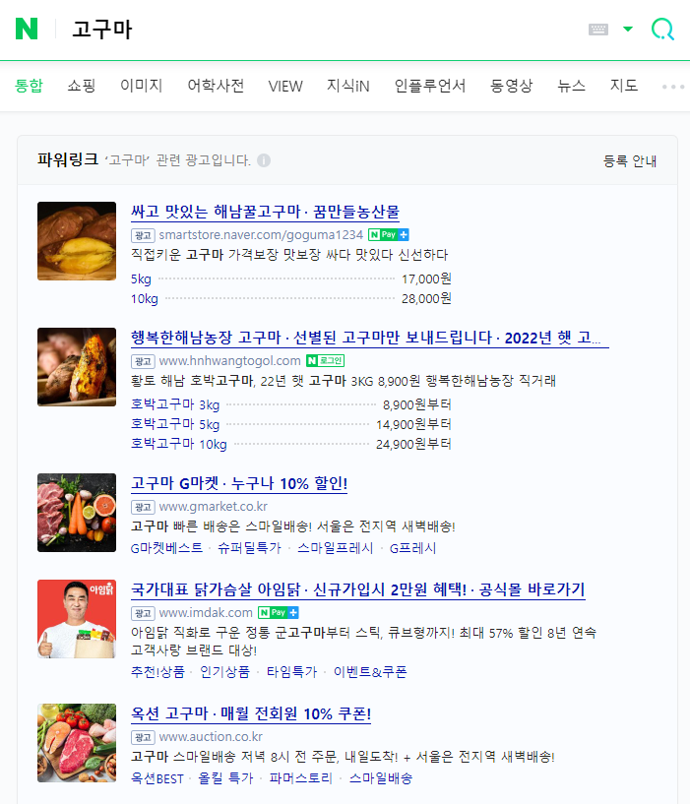
자바스크립트 & 제이쿼리 프론트엔드 (퍼블리셔) 개발자 과정
JavaScript로 할 수 있는 것!
① 모바일 앱 개발 (*ex.인스타그램, 디스코드 등), SNS 챗봇서비스
② 웹 게임, 네이버 웹 크롤링, 웹 페이지 시각화, 머신러닝 서비스 등

Slide 6
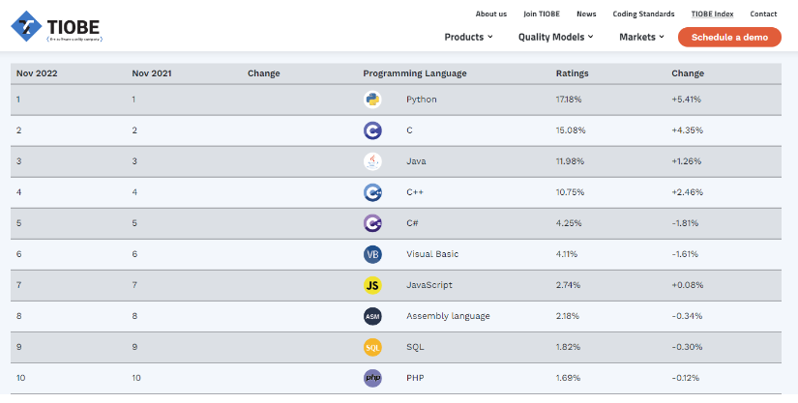
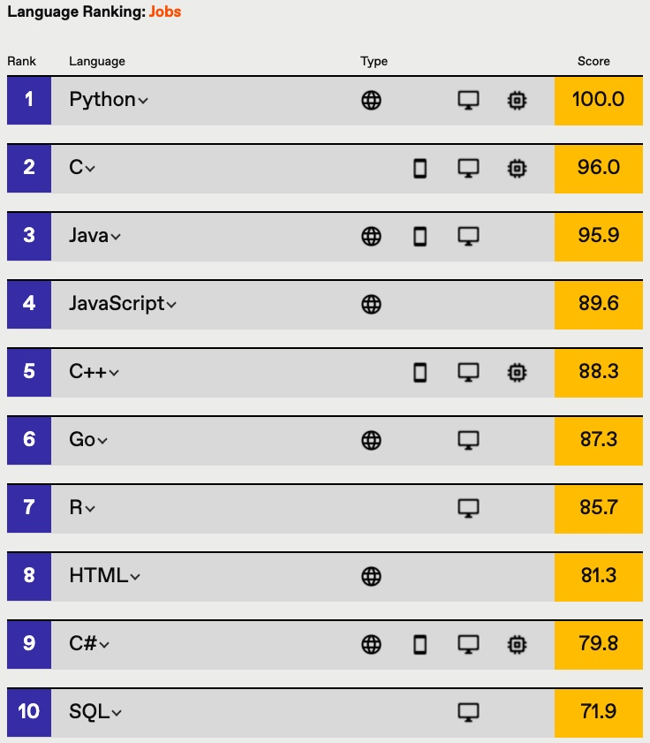
자바스크립트 & 제이쿼리 프론트엔드 (퍼블리셔) 개발자 과정
개발자 언어 인기 순위
① 소프트웨어 품질검사 기업, TIOBE 2022 조사 결과 => 7위
② 2023년 컴.공 졸업학생 대상, 선호 프로그래밍 언어 4위

Slide 7




자바스크립트 & 제이쿼리 프론트엔드 (퍼블리셔) 개발자 과정
Jquery란?
① JavaScript 언어로 만든 프로그램 및 기능을 모아둔 것 => 라이브러리
② 대표적인 JavaScript 라이브러리 : Jquery / React.js / Angular.js / Node.js 등

Slide 8
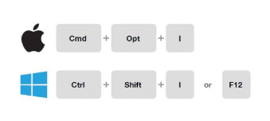
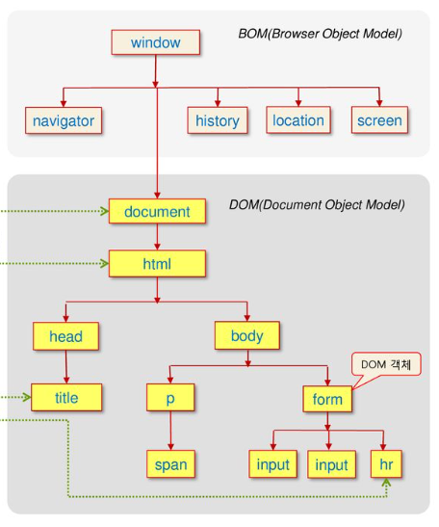
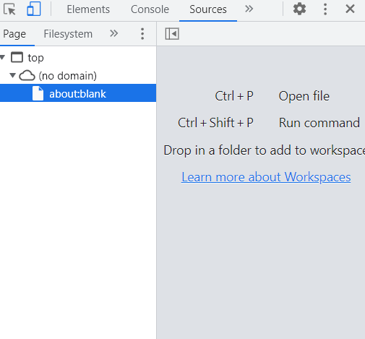
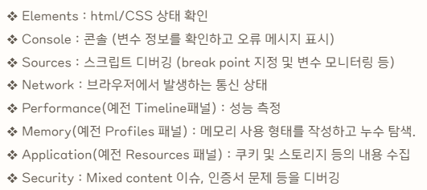
자바스크립트 & 제이쿼리 프론트엔드 (퍼블리셔) 개발자 과정
개발자 도구 활용
① 단축키 : F12 혹은 ctrl + shift + J 입력 시, 개발자 도구로 이동! / 화면정리 => about:blank
② 대표적인 JavaScript 라이브러리 : Jquery / React.js / Angular.js / Node.js 등
<크롬 개발자 도구>
<웹 파싱>
<디버깅 : 코딩 오류 시스템 검사 및 수정작업>

Slide 9
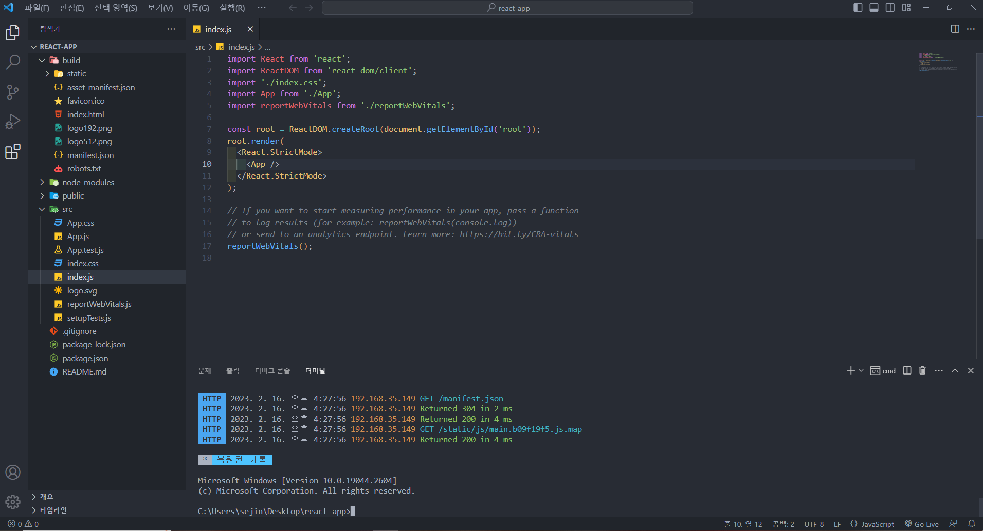
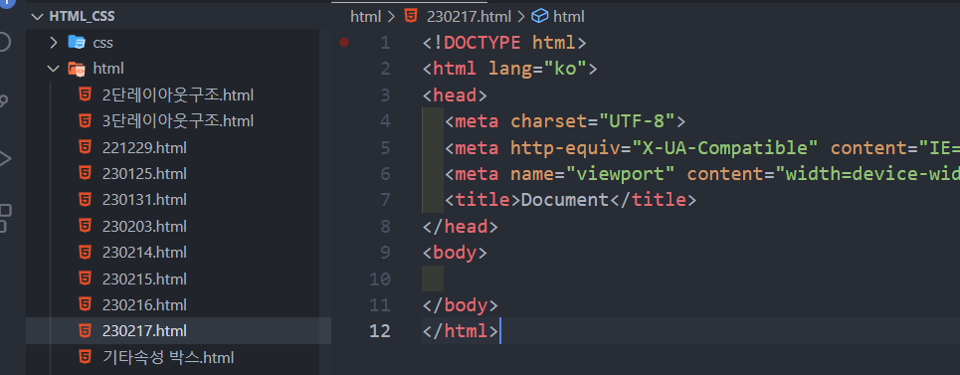
자바스크립트 & 제이쿼리 프론트엔드 (퍼블리셔) 개발자 과정
Visual Studio Code 소개
① VS Code 화면구성 : 뷰바 / 사이드바 / 편집기그룹 / 패널 / 상태바
② VS Code 사용방법 => Root 폴더 설정 후 emmet 기능 활용 가능!

Slide 10
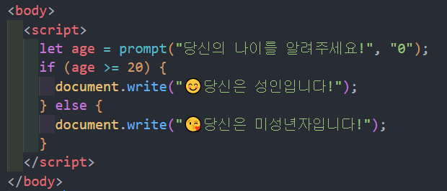
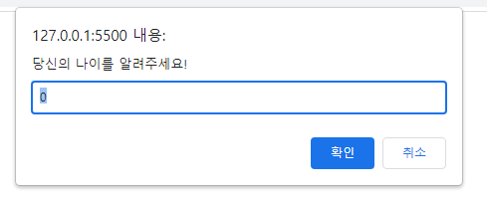
자바스크립트 & 제이쿼리 프론트엔드 (퍼블리셔) 개발자 과정
JavaScript 실행문 작성(*교재실습)
① VS Code 화면구성 : 뷰바 / 사이드바 / 편집기그룹 / 패널 / 상태바
② 우선, <body>태그 안에 작성 후 Live Server 활용해서 확인!

Slide 11
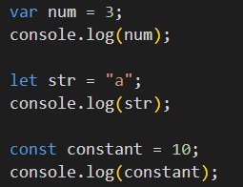

자바스크립트 & 제이쿼리 프론트엔드 (퍼블리셔) 개발자 과정
JavaScript ‘변수’ 에 대하여!
① 변수(Variables) : 아직 정해지지 않은 임의의 값 혹은 수식에 따라 변할 수 있는 값
② JavaScript에서 변수를 선언하는 방식, 2가지 => 암시적 선언, 명시적 선언
③ 암시적 선언 : JavaScript에서 제공하고 있는 변수 선언 키워드 (*var let const)를 사용하지 않고 변수를 선언하는 방식! => JavaScript에서 권장하지 않는 방식!
④ 명시적 선언 : JavaScript에서 제공하고 있는 변수 선언 키워드 (*var let const)를 사용하여 변수를 선언하는 방식!
num = 3;
<암시적 선언>
<명시적 선언>

Slide 12
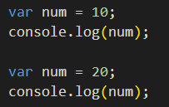

자바스크립트 & 제이쿼리 프론트엔드 (퍼블리셔) 개발자 과정
JavaScript ‘var’
① JavaScript의 초창기 변수 선언 키워드! ‘var’
② 장점 : 변수 선언 시, 유연함이 있다. => 동일한 이름의 변수명 중복 선언 가능!
③ 단점 : 동일한 프로젝트를 진행하는 개발자간 변수 충돌 문제 발생
④ 최근 트랜드 => 신규 개발건의 경우, var 변수 사용 금지 추세, but 여전히 사용하는 경우 적지 않고, 과거 개발된 사이트의 경우 여전히 var 다수 활용 中

Slide 13
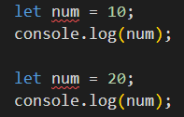

자바스크립트 & 제이쿼리 프론트엔드 (퍼블리셔) 개발자 과정
JavaScript ‘let’
① ‘var'의 치명적 단점을 보완하기 위해 태어난 'let＇변수 (*2016년부터 시작)
② 특징 : 변수의 중복 선언 불가! ex.동일한 이름의 변수명 사용 금지!

Slide 14
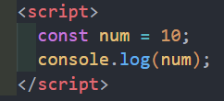
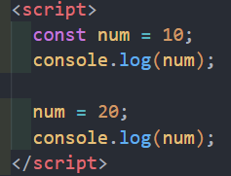
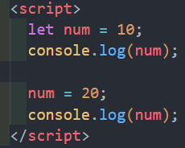

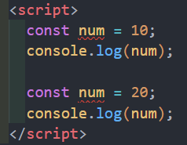
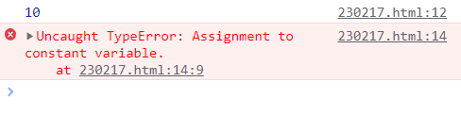


자바스크립트 & 제이쿼리 프론트엔드 (퍼블리셔) 개발자 과정
JavaScript ‘const’
① 'let'변수 보다 더욱 엄격한 문법의 필요성 대두!
② 변수 중복 선언불가 + 변수에 최초 할당된 데이터 변경불가 => ‘const’
*변수에 대한 개념에 일치하지 않는 기능 : const => 그래서 상수선언! 이라고 부름
**상수 : 수식에서 변하지 않는 고정 값을 의미!

Slide 15


자바스크립트 & 제이쿼리 프론트엔드 (퍼블리셔) 개발자 과정
변수명 작성 시, Tip
① 변수명 작성 시, 카멜(Camel = 낙타) 표기법 추천!
② 상수명 작성 시, 스네이크(Snake) 표기법 추천!

Slide 16
자바스크립트 기초문법

Slide 17
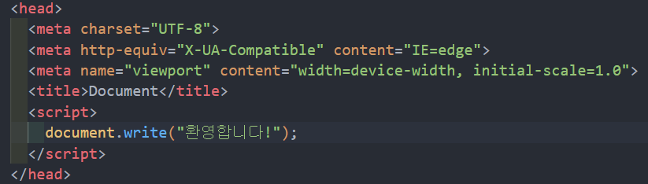

자바스크립트 & 제이쿼리 프론트엔드 (퍼블리셔) 개발자 과정
JavaScript 선언문작성(*교재실습)
① JavaScript 코드 작성 = 선언문 작성 / 선언문 작성 시, <script></script> 태그 필수 작성
② 선언문 작성 위치 => <head> 및 <body> 태그 둘 다 가능! => 보통일반적으로 <head>에 넣는 경우 多

Slide 18
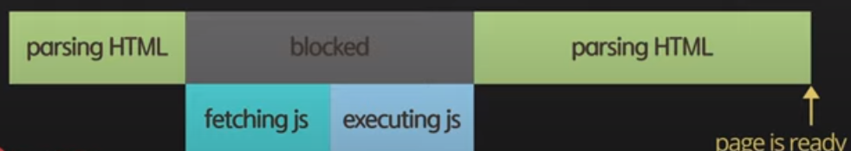
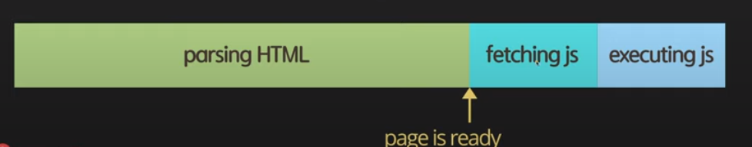
자바스크립트 & 제이쿼리 프론트엔드 (퍼블리셔) 개발자 과정
async & defer 속성
① 웹 브라우저가 parsing을 하는 순서 : html -> JavaScript
② 두가지 문제 발생 : JavaScript 코드가 Heavy 하거나 혹은 내 웹사이트가 JavaScript 의존도가 높다면?
자바스크립트 코드가 heavy하다면?
만약 여러분들의 사이트가
자바스크립트에 굉장히 의존적인 사이트라면?

Slide 19
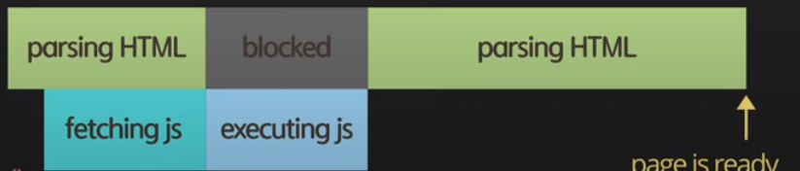
자바스크립트 & 제이쿼리 프론트엔드 (퍼블리셔) 개발자 과정
async 속성
① 사용방법 : <script async src =…>
② HTML이 파싱되는 시간과 JavaScript를 다운받는 시간 동시 진행!
But, HTML이 먼저 작동해야하는 경우에는 오류 발생!

Slide 20
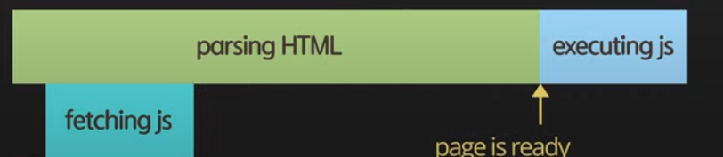
자바스크립트 & 제이쿼리 프론트엔드 (퍼블리셔) 개발자 과정
defer 속성
① 사용방법 : <script defer src =…>
② HTML을 파싱하다가 JavaScript를 만나면 병렬형식으로 동시에
다운로드를 하지만, 실제 실행은 HTML 파싱 완료 후 JavaScript 로드!

Slide 21
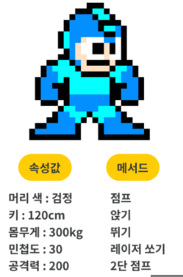

자바스크립트 & 제이쿼리 프론트엔드 (퍼블리셔) 개발자 과정
객체란?
① JavaScript : 객체 기반 언어라고 부릅니다.
② 객체 : 프로그래밍 진행 시, 이미 생성된 혹은 개발자가 직접 생성할 수 있는 독립적인 존재
(*그래서 객체는 항상 특정기능과 해당 기능을 구현시킬 수 있는 내부 속성을 갖고 있습니다!)

Slide 22
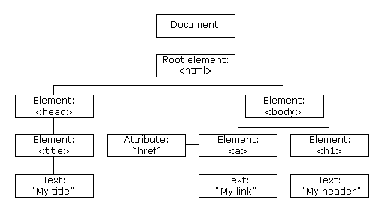
자바스크립트 & 제이쿼리 프론트엔드 (퍼블리셔) 개발자 과정
객체종류
① JavaScript의 객체는 크게 내장 객체 / 브라우저 객체 모델 (BOM) / 문서 객체 모델 (DOM) 3종류!
② 내장 객체 (*Built-in Object) : JavaScript에 내장되어 있는 객체 => 일종의 템플릿 객체
③ 브라우저 객체 모델 (*Browser Object Model) : 웹 브라우저에 포함된 객체 ex. window, screen, location 등
④ 문서 객체 모델 (*Document Object Model) : HTML 문서를 수정하거나 속성을 바꿀 때 사용가능 객체

Slide 23
자바스크립트 & 제이쿼리 프론트엔드 (퍼블리셔) 개발자 과정
객체 & 메서드 사용방법
① 객체.메서드(“요소”);
② 주의사항 : 객체의 메서드 (*기능)를 사용하기 위해서는 반드시, ‘.(*온점)’ 표기 필수!

Slide 24
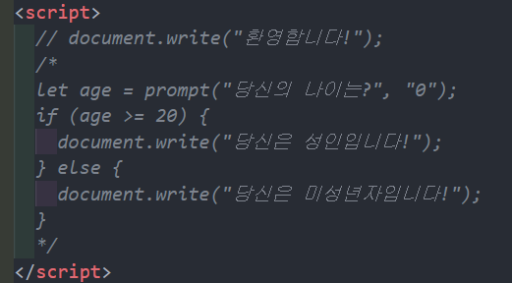
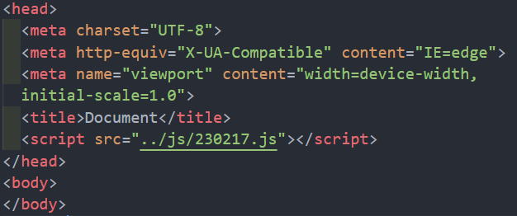
자바스크립트 & 제이쿼리 프론트엔드 (퍼블리셔) 개발자 과정
기타 유의사항
① html과 마찬가지로 JavaScript 역시 주석처리 가능!
② CSS와 마찬가지로 내부 스크립트 및 외부 스크립트 처리 가능!

Slide 25
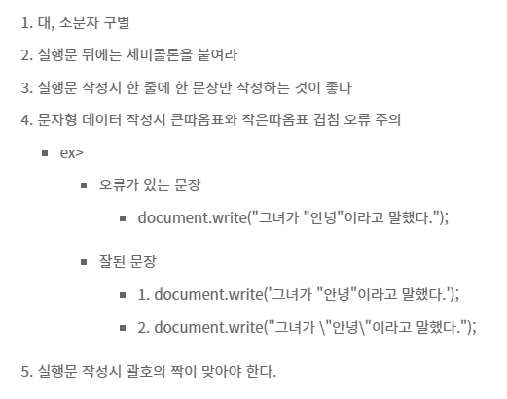
자바스크립트 & 제이쿼리 프론트엔드 (퍼블리셔) 개발자 과정
기타 유의사항(*교재참고)

Slide 26

자바스크립트 & 제이쿼리 프론트엔드 (퍼블리셔) 개발자 과정
변수 개념정리(+추가)
① 변수(Variables) : 변할 수 있는 값(*데이터)를 저장할 수 있는 공간!
② 변수 대원칙 : 변수에는 오직 한 개의 데이터만 들어갈 수 있다 => 새로운 데이터가 들어가면
기존에 있던 데이터는 해당 공간에서 지워진다!
③ 변수에 저장할 수 있는 데이터의 종류 : 문자형(String) / 숫자형(Number) / 논리형(Boolean) / 빈(Null)
변수
키워드
변수명
변수값
*변수명에는 한글 사용 불가 / 영문, 숫자, 일부특수문자(_ $)만 사용가능!

Slide 27
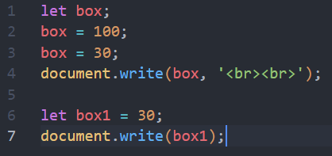
자바스크립트 & 제이쿼리 프론트엔드 (퍼블리셔) 개발자 과정
변수 선언(*교재실습)
*변수 선언 후 값을 지정하는 것 = 변수 선언과 동시에 값을 지정하는 것

Slide 28
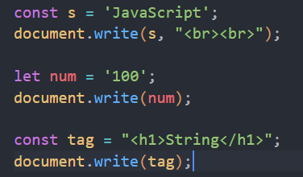
자바스크립트 & 제이쿼리 프론트엔드 (퍼블리셔) 개발자 과정
변수에 저장할 수 있는 타입_문자형(*교재실습)
① 문자나 숫자를 큰따옴표(“ “) 혹은 작은따옴표(‘ ‘)로 감싸줍니다!
② 문자형 데이터에 HTML 태그 포함 시, 태그로 인식!

Slide 29
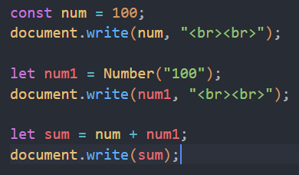
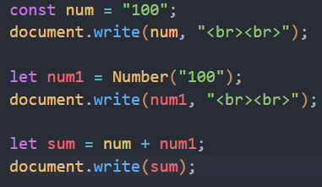
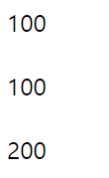

자바스크립트 & 제이쿼리 프론트엔드 (퍼블리셔) 개발자 과정
변수에 저장할 수 있는 타입_숫자형(*교재실습)
① 만약 '100＇과 같이 따옴표가 숫자를 감싸고 있다면, 문자형 데이터!
② Number('100＇)을 이용하면, 문자형 데이터를 숫자형으로 변경 가능!
③ 만약 문자형 + 숫자형 연산 시, 결과는 둘 다 문자형으로 인식!

Slide 30
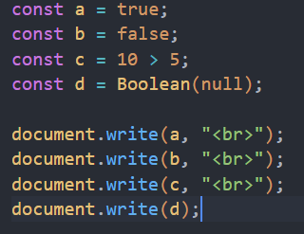
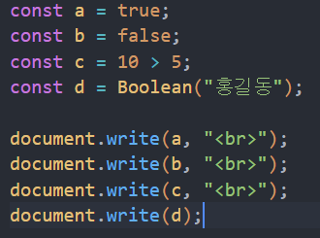


자바스크립트 & 제이쿼리 프론트엔드 (퍼블리셔) 개발자 과정
변수에 저장할 수 있는 타입_논리형(*교재실습)
① 논리형(Boolean) 데이터는 true(참) 또는 false(거짓) 존재
② Boolean(…)메서드에 0, null, undefined, 빈문자 입력 시, false(거짓) 반환
③ But, Boolean(…)에 데이터 입력 시, true(참) 반환

Slide 31
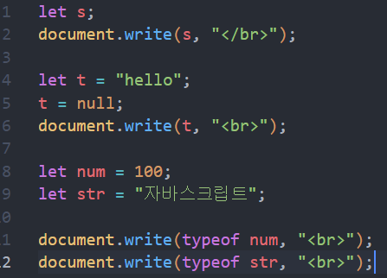
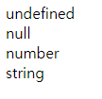
자바스크립트 & 제이쿼리 프론트엔드 (퍼블리셔) 개발자 과정
변수에 저장할 수 있는 타입_null 외(*교재실습)
① undefined : 변수에 값이 등록되기 전 기본값 의미!
② null(*빈공간) : 변수에 저장된 값이 null인 경우! / 변수에 저장된 값을 비울 때 사용
③ typeof : 지정한 데이터 또는 변수에 저장된 자료형을 알고 싶을 때 사용

Slide 32
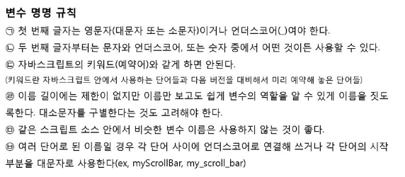
자바스크립트 & 제이쿼리 프론트엔드 (퍼블리셔) 개발자 과정
변수 선언 시, 주의사항!
① 변수명 첫글자는 $, _, 영문자만 사용가능!
② 변수명 두번째 글자는 $, _, 영문자, 숫자 가능!
③ 변수명은 대.소문자를 구분 합니다!
④ 예약어 : document / location / window

Slide 33
자바스크립트 연산자

Slide 34
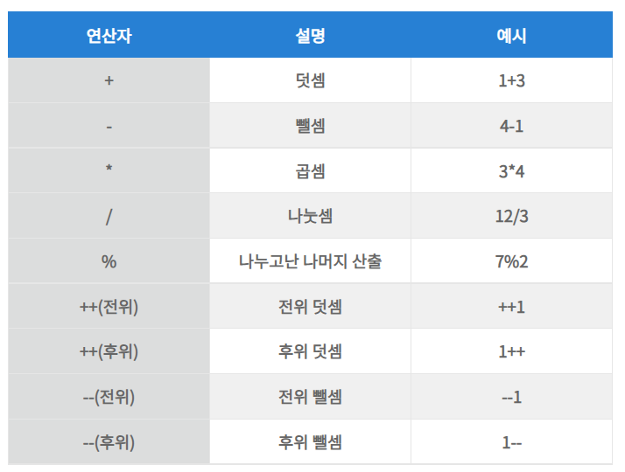
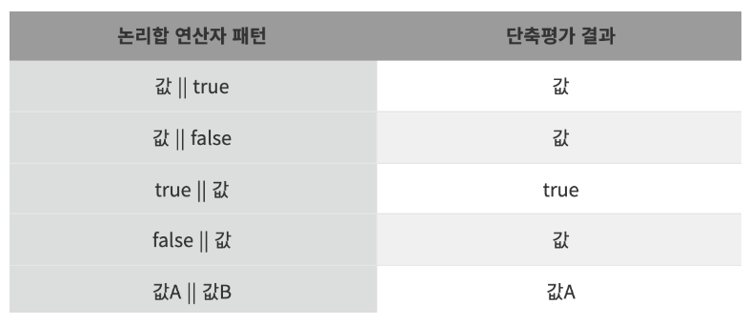
자바스크립트 & 제이쿼리 프론트엔드 (퍼블리셔) 개발자 과정
연산자
① 연산작업 : 더하기, 빼기, 곱하기, 나누기, 비교 등의 작업을 의미
② 컴퓨터 역시 연산자를 통해 연산작업 = 계산작업을 합니다.
③ 대표적인 연산자 : 산술연산자, 문자결합연산자, 대입연산자, 증감, 비교, 논리, 삼항조건연산자

Slide 35
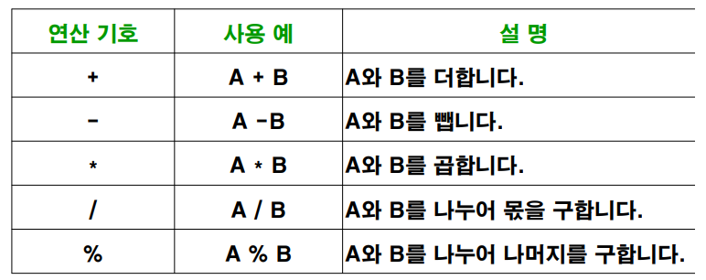
자바스크립트 & 제이쿼리 프론트엔드 (퍼블리셔) 개발자 과정
산술 & 문자결합 연산자(*교재실습)
① 산술연산자 종류 : +, -, *, /, %
② 연산 대상 데이터가 반드시 2개 이상 있어야 합니다.
③ 피연산자가 문자형 데이터인 경우, 문자결합 연산자
④ 피연산자 중 문자형 데이터가 한 개라도 있는 경우, 자동으로 문자형 데이터로 반환

Slide 36
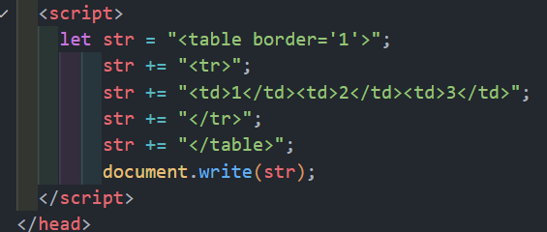
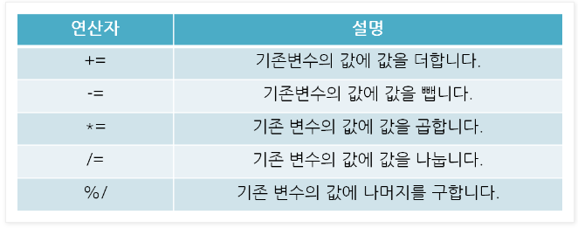
자바스크립트 & 제이쿼리 프론트엔드 (퍼블리셔) 개발자 과정
복합 대입 연산자(*교재실습)
① 대입 연산자 : “ = “ 는 연산된 데이터를 변수에 저장할 때 사용
② 복합 대입 연산자 : 산술 연산자와 대입 연산자가 복합적으로 적용된 것 의미

Slide 37
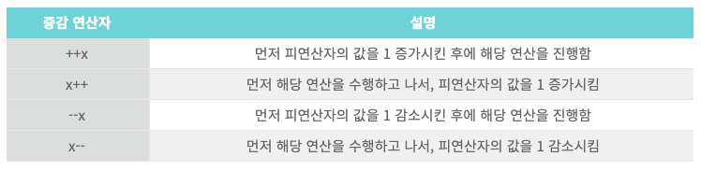
자바스크립트 & 제이쿼리 프론트엔드 (퍼블리셔) 개발자 과정
증감 연산자(*교재실습)
① 증감 연산자 : 숫자형 데이터를 1씩 증가시키는 증가 연산자(++) / 1씩 감소시키는 감소 연산자(--) 존재
② 증감 연산자의 경우, 변수의 어느 위치에 오는가에 따라 결과값이 달라집니다.

Slide 38

자바스크립트 & 제이쿼리 프론트엔드 (퍼블리셔) 개발자 과정
비교 연산자(*교재실습)
① 두 데이터를 ‘크다’, ‘작다’, ‘같다’와 같이 비교할 때 사용하는 연산자 => 결과값은 true 혹은 false로
② A==B / A===B의 경우, 전자는 자료형(*숫자 혹은 문자)과 관계없이 판단, 후자는 자료형도 같아야만 true

Slide 39


자바스크립트 & 제이쿼리 프론트엔드 (퍼블리셔) 개발자 과정
논리 연산자 & 우선순위(*교재실습)
① || (or) / && (and) / ! (not)이 있으며, true 혹은 false로 결과값을 반환합니다.
② || (or)는 하나만 true이면 true / && (and)는 하나만 false이면 false / ! (not)은 true이면 false 반환

Slide 40


자바스크립트 & 제이쿼리 프론트엔드 (퍼블리셔) 개발자 과정
삼항 조건 연산자(*교재실습)
① 조건식이 true 혹은 false냐에 따라 실행결과가 달라지는 연산자
② 연산을 위해 피연산자가 무조건 3개 필요합니다.
③ 사용법 : 조건식 ? JS코드 1 (*True) : JS코드 2 (*False)

Slide 41
자바스크립트 실습문제

Slide 42

자바스크립트 & 제이쿼리 프론트엔드 (퍼블리셔) 개발자 과정
적정 체중 구하기(*교재실습)
① prompt(…) : 사용자로부터 입력된 값을 문자 혹은 숫자형으로 반환하는 메서드
② 사용자로부터 이름 / 신장 / 몸무게 정보를 받으세요!
③ 적정 평균 체중 오차이면 OOO님은 적정 체중입니다! / OOO님은 적정 체중이 아닙니다!

Slide 43

자바스크립트 & 제이쿼리 프론트엔드 (퍼블리셔) 개발자 과정
지출 비용 초과여부 구하기(*교재실습)
① prompt(…) : 사용자로부터 입력된 값을 문자 혹은 숫자형으로 반환하는 메서드
② 사용자로부터 교통비 / 식비 / 음료비 정보를 받으세요!
③ 적정 지출 비용을 초과하면 OOO원 초과! / 돈관리 잘했어요!

Slide 44
자바스크립트 제어문

Slide 45

자바스크립트 & 제이쿼리 프론트엔드 (퍼블리셔) 개발자 과정
자바스크립트 제어문
① 조건문 : 조건을 만족하는지의 여부에 따라 코드를 제어할 수 있는 문장
② 선택문 : 변수에 일치하는 경우의 값에 따라 코드를 제어할 수 있는 문장
③ 반복문 : 특정 코드를 여러 번 반복해서 실행할 수 있도록 하는 문장

Slide 46







자바스크립트 & 제이쿼리 프론트엔드 (퍼블리셔) 개발자 과정
자바스크립트 조건문_if문(*교재실습)
① 조건문 : 조건식의 값이 참(true)인지, 거짓(false)인지에 따라 자바스크립트 코드를 제어합니다
② 조건문의 종류 : if문 / else문 / else if문
③ if문 : 조건식을 만족(true)할 경우에만 코드를 실행합니다.
Boolean( ) 메서드와 동일하게 데이터에, undefined / 0 / “” 입력시 false 반환!

Slide 47


자바스크립트 & 제이쿼리 프론트엔드 (퍼블리셔) 개발자 과정
자바스크립트 조건문_if문(*교재실습)
① 조건문에 참(true)일 경우, 중괄호 안의 코드 실행

Slide 48


자바스크립트 & 제이쿼리 프론트엔드 (퍼블리셔) 개발자 과정
자바스크립트 조건문_if문(*교재실습)
① 조건문에 참(true)일 경우, 중괄호 안의 코드 실행

Slide 49


자바스크립트 & 제이쿼리 프론트엔드 (퍼블리셔) 개발자 과정
자바스크립트 조건문_if문(*교재실습)
① 다음 값이 조건식에 입력되면, false를 반환합니다. => 0, null, “”(빈문자), undefined
② 그 밖의 값은 모두 true로 인식합니다.

Slide 50

자바스크립트 & 제이쿼리 프론트엔드 (퍼블리셔) 개발자 과정
자바스크립트 조건문_if문(*교재실습)
① 다음 값이 조건식에 입력되면, false를 반환합니다. => 0, null, “”(빈문자), undefined
② 그 밖의 값은 모두 true로 인식합니다.

Slide 51


자바스크립트 & 제이쿼리 프론트엔드 (퍼블리셔) 개발자 과정
자바스크립트 조건문_else문(*교재실습)
① else문은 조건식을 만족(true)할 때와 만족하지 않을 때(false) 경우에 따라 실행됩니다.
② 두 가지 결과만 나올 수 있습니다.

Slide 52

자바스크립트 & 제이쿼리 프론트엔드 (퍼블리셔) 개발자 과정
자바스크립트 조건문_else문(*교재실습)
① confirm( ) : 확인 버튼을 누르면 true / 취소 버튼을 누르면 false 값 반환

Slide 53


자바스크립트 & 제이쿼리 프론트엔드 (퍼블리셔) 개발자 과정
자바스크립트 조건문_else if문(*교재실습)
① else if : 두 가지 이상의 조건식과 정해 놓은 조건을 만족하지 않았을 때 실행되는 코드로 구성
② 조건식1~4까지 차례로 조건검사 후 만족하는 값이 나오면 코드 실행 후 종료! 없으면 else 반환!

Slide 54


자바스크립트 & 제이쿼리 프론트엔드 (퍼블리셔) 개발자 과정
자바스크립트 조건문_중첩 if문(*교재실습)
① 중첩 if문 : 조건문 안에 조건문이 있으면 중첩 if문이라고 합니다.
② 간단한 구조이지만, 가장 중요한 요소: 괄호 체크!
③ location.reload() : 브라우저 새로고침

Slide 55


자바스크립트 & 제이쿼리 프론트엔드 (퍼블리셔) 개발자 과정
자바스크립트 선택문_switch문(*교재실습)
① switch문 : 변수에 저장된 값과 switch문에 있는 case의 값을 검사하여 일치하는 값이 있을 때 실행
② if문은 만족하는 데이터가 여러 개일 경우, switch문은 여러값중 1개의 값을 선택해야 할 때 사용

Slide 56




자바스크립트 & 제이쿼리 프론트엔드 (퍼블리셔) 개발자 과정

